Slide 1
Лейкоз.
Актуальность проблемы лейкоза и ликвидация на примере собственного хозяйства

Slide 2
О лейкозе
Вирусное онкологическое заболевание;
Имеет широкое распространение;
Передается через кровь, молоко, биожидкости и предметы, загрязнённые лимфойдными клетками;
Неустойчив к факторам внешней среды: прямой солнечный свет – 4 часа, обычная дезинфекция, нагрев от 56 С – 15 минут,

Slide 3
Особенности
Скрытое течение и длительный инкубационный период (предлейкозная стадия) – до шести лет;
В некоторых стадах инфицированность составляет до 50% поголовья, гемобластозные сдвиги устанавливаются не более чем у 10%, а клинические признаки наблюдают у 1-2%.
Ежегодно исследуются РИД более 50% (54-62%), из них до 10% (9-10%) оцениваются как положительные по результатам гем.исследований. При этом выбраковываются около 5 % от числа положительных особей! (данные Россельхознадзора)

Slide 4
Что это значит?
Лейкоз - это животное, больное раком.
Лейкоз – это постоянный убыток от преждевременной выбраковки, как правило, высокопродуктивных животных.
Молоко больных животных содержит метаболиты, вещества обладающие лейкозногенной потенцией, и канцерогены.

Slide 5
Матрица приоритетов
НЕ СРОЧНО
Делаются третьими
Делегируются или делаются последними
ВАЖНО
НЕ ВАЖНО
Делаются прежде всего
Делаются вторыми
СРОЧНО

Slide 6
Источники
Покупка инфицированных животных
Лейкоз
Трансмиссивный путь
Выпойка молодняка молоком больных животных
Ветеринарные манипуляции
Совместное содержание

Slide 7
ЗАДАЧИ
Территория – выяснить благополучие (создайте свою карту или таблицу)
№ | Хозяйство | Благополучность* | Удаленность | Примечание
1. | ОХ «Озерное» | + | 11 км | Без выпаса, откорм
2. | КФК Никишин | - | 17 км | 50% РИД-положительных, откорм, выпас
3. | ОАО «Мосмедыньагропром» | + | 30км | Без выпаса, полный цикл

Slide 8
Карта
Красным цветом отмечены неблагополучные хозяйства
Зеленым – наша ферма
Синим – благополучные
Карта создана в Яндекс-конструкторе карт

Slide 9
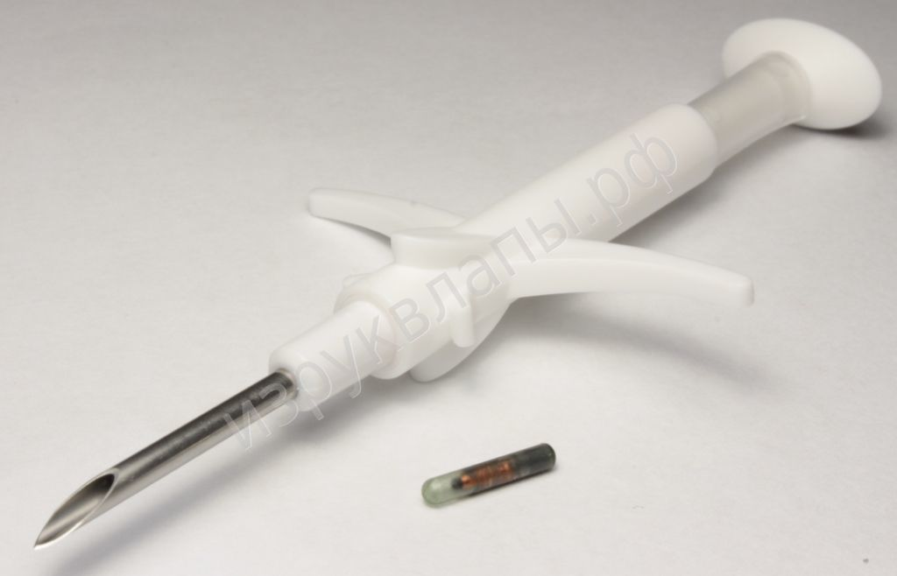
ЗАДАЧИ
2. Мечение и идентификация животных
Ушные бирки
Ушные выщипы
Микрочипы для подкожного введения

Slide 10
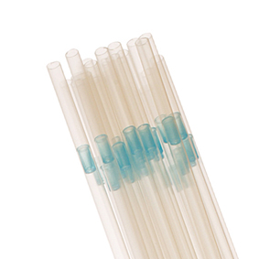
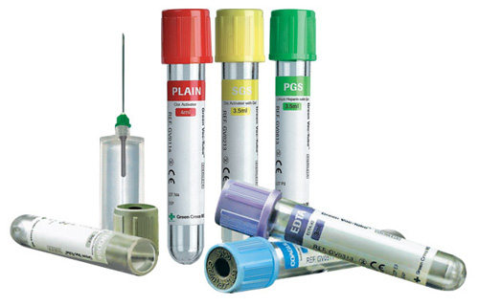
ЗАДАЧИ
Высокая культура ветеринарной работы
Одноразовый инструмент и асептика

Slide 11
РИД и ИФА
Реакция иммунодиффузии в геле
Иммуноферментный анализ

Slide 12
Слабые стороны
Ложноположительные
Ложноотрицательные
колостральные антитела РИД до 4 мес, ИФА до 6-9 мес.
Высокий титр неспецифических антител
иммунологическая толерантность
инкубационный период
иммуносупрессия
Пред- и постотельный период у коров
недостаточная чувствительность РИД
неспецифичность ИФА при преобладании в крови р24

Slide 13
ПЦР (полимеразно-цепная реакция)
Структура генома
Обнаруживает провирусную ДНК
Используются универсальные праймеры и зонды, комплиментарные консервативным областям двум локусам генома вируса – gag и pol
Максимальная чувствительность и специфичность
LTR
POL
miR
TAX
LTR
GAG
ENV
R3
REX
PRO
G4

Slide 14
Структура исследований
Стадо
РИД
РИД +
РИД -
ИФА
ИФА +
ИФА -
ПЦР
Выбраковка
ПЦР +
ПЦР -
Выбраковка
Инфицированные животные
Здоровые животные

Slide 15
1 вариант – благополучное по лейкозу
У Вас не регистрировался лейкоз или Вы планируете приобрести скот
Чистая территория – проверка и сбор информации о Ваших соседях;
Выбор Поставщика;
Отбор поголовья и мечение;
Проведение исследований на лейкоз в независимой лаборатории;
Высокая культура проведения ветеринарных мероприятий

Slide 16
Неблагополучное стадо
Анализ благополучности территории
Идентификация поголовья
Одноразовый инструмент. Рабочие инструкции.
Серологические исследования.
Разделение стада. Репелленты.
Организация технологических процессов.
Заполнение документов. Акты на дезинфекцию, обработки, копии сопроводительных.

Slide 17
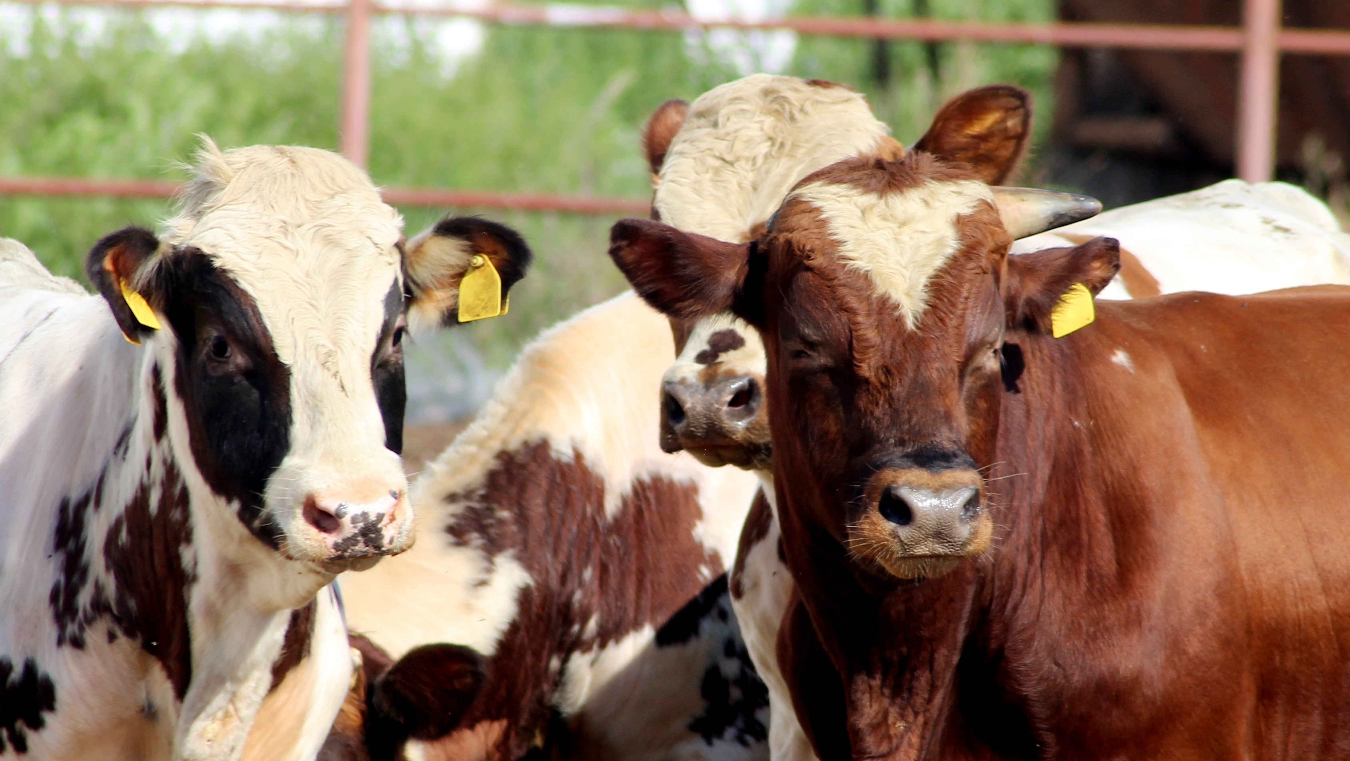
Спасибо за внимание!

